Slide 1
前6章回顾
第一章 .NET与开发工具介绍及试用 第二章 Github与工作流
第三章 面向对象与UML
第四章 C#基本语法
第五章 接口与异常
第六章 事件与委托
https://github.com/xiufengcheng/CSHARP

Slide 2
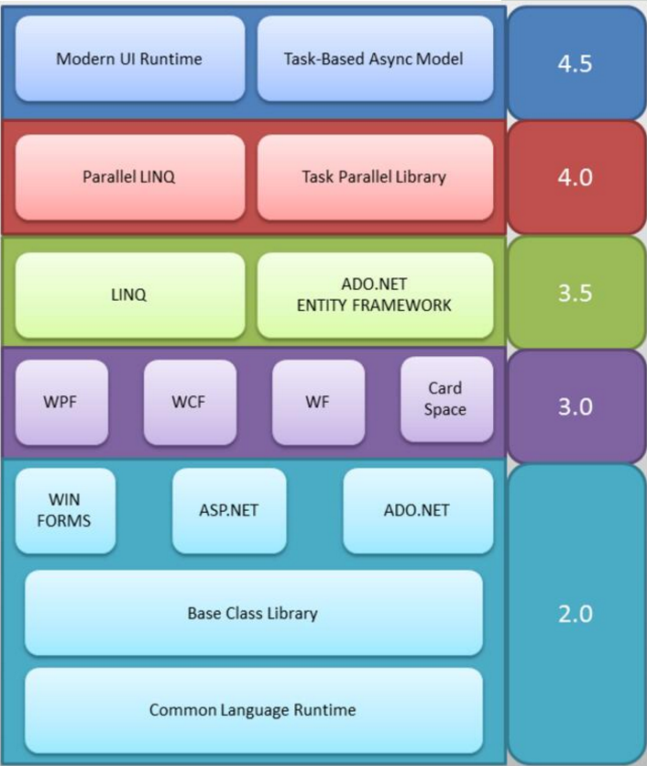
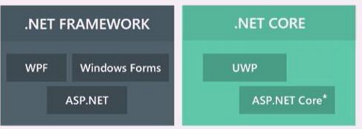



.NET 内核的演变
.NET Framework
.NET Core
IDEs:
Visual Studio
2017
Visual Studio
2010
Visual Studio
Code

Slide 3
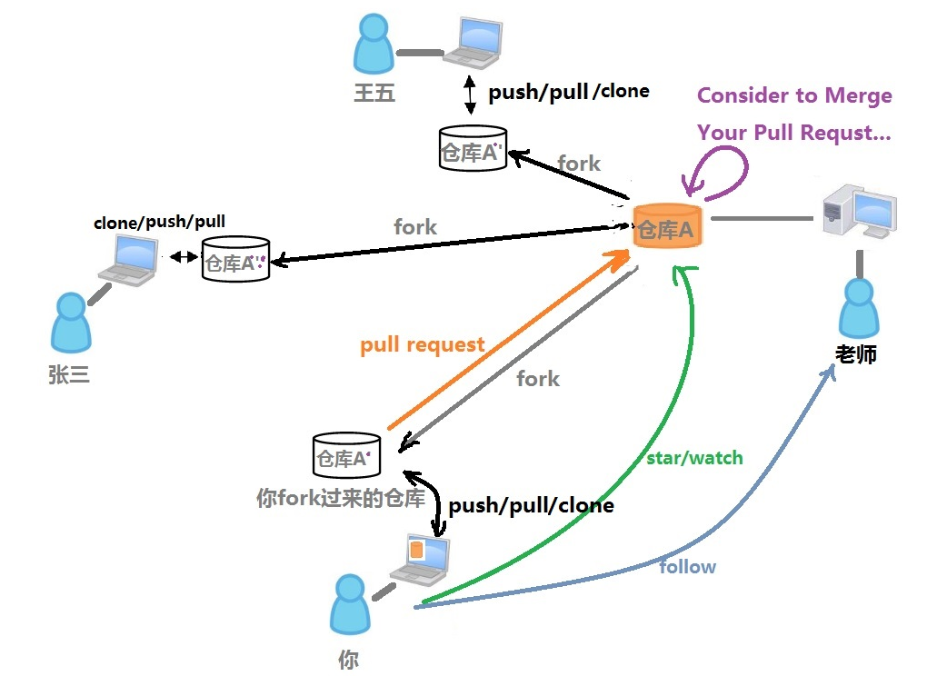
git
Collaborator模式（协作者工作流）
集中式工作流

Slide 4
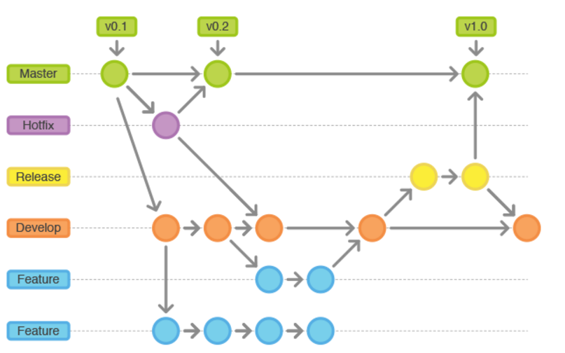
git
功能分支工作流
Gitflow工作流

Slide 5
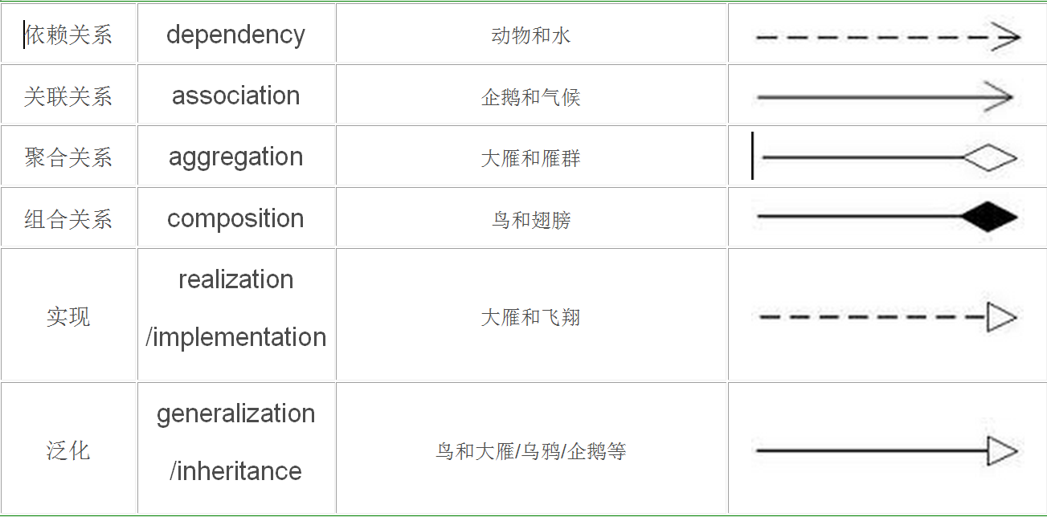
类图

Slide 6
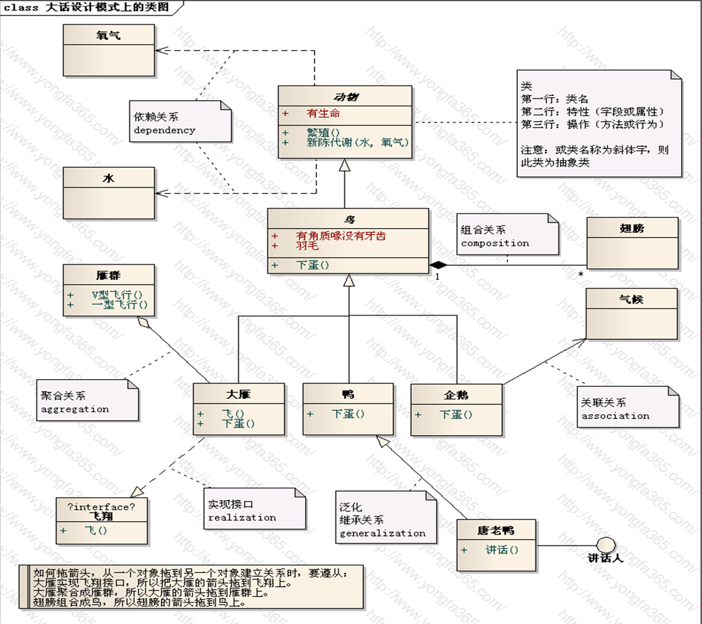
类图

Slide 7
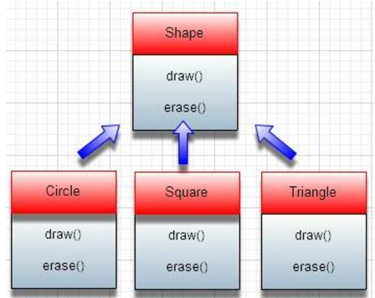
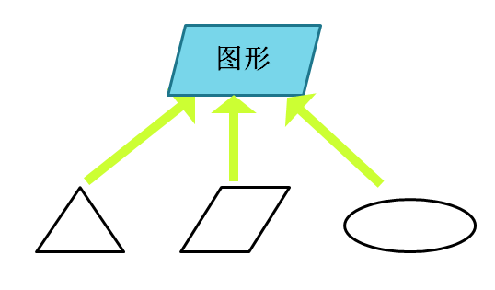
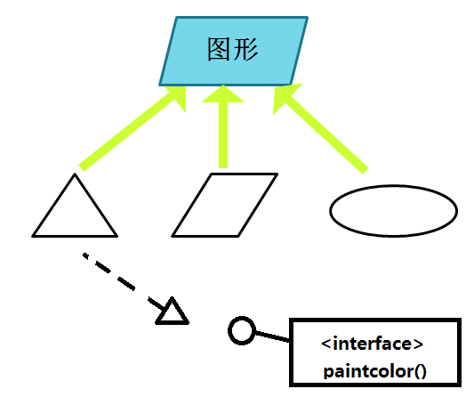
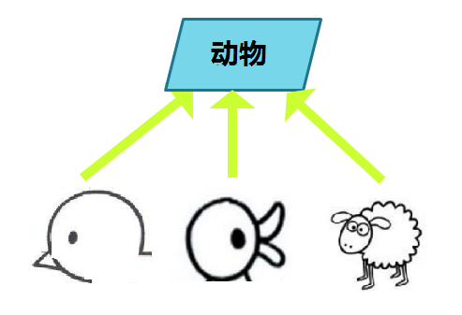
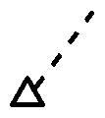
继承
多态
接口

Slide 8
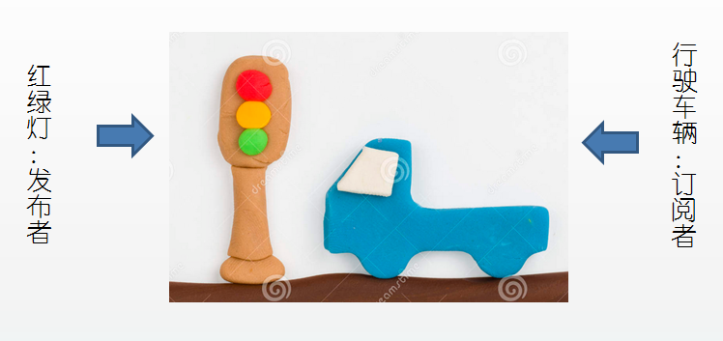
委托
public delegate void GreetingDelegate(string name);
委托的绑定
delegate += ChineseGreeting;
事件：发布，订阅者模式

Slide 9
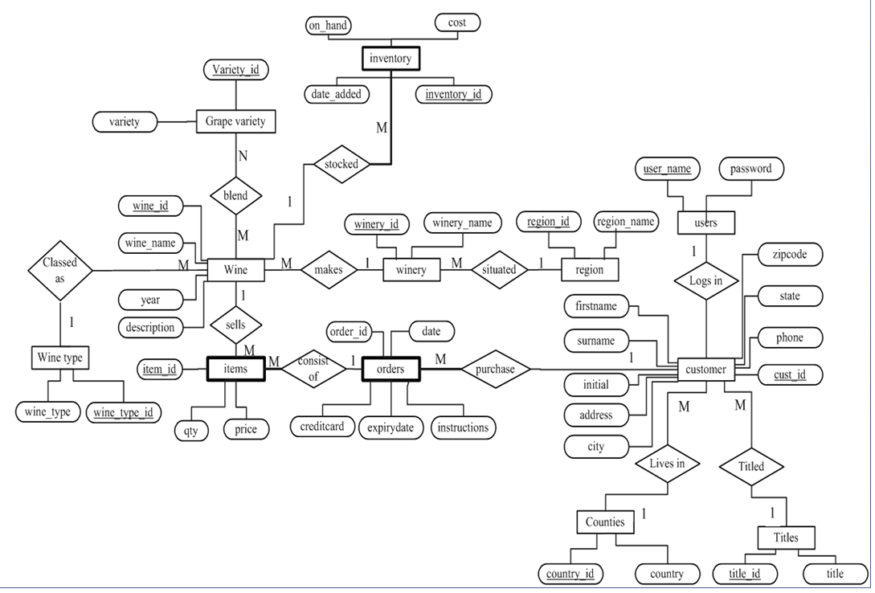
E-R图（红酒厂的例子）

Slide 10

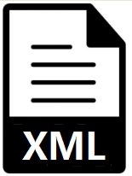
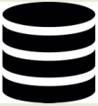
今天讲的技术： ADO.NET
“所有软件系统的实质是对数据的操作”
Oracel
MySQL
Access
SQLServer
…
ADO.NET技术把对数据库的操作分为几个步骤，并为每个步骤提供对象来封装操作过程，从而使对数据库的操作变得简单易行。

Slide 11
主要内容
1、数据管理
2、关系型数据库
3、数据访问
4、Visual Studio数据库的配置（视频）
5、ADO.NET详解
4.1 ADO.NET的核心类
4.2 ADO.NET的命名空间
4.3 ADO.NET数据提供类
4.4 ADO.NET直接访问
4.5 Data Adapter间接访问。
6、实例：用户的登录

Slide 12
数据管理
6.1 一性回归
应用程序的运行总是伴随着大量数据的处理，通常应用程序
的结构都是这样的：一个简单的用户接口(Interface)、复杂的数
据驱动代码、和数据库。用户只需要通过简单的用户接口读取和
提交数据，而不会关心这些数据如何从数据库读取和写入数据库，
所有这些操作则由复杂的数据驱动代码来完成。
数据库是用来存储和管理数据的，对于处理一系列有关联的信
息商业软件来说，数据库技术特别有用。例如，一个销售计划包
含一系列的客户清单、一系列的产品和一系列的销售业务，而销
售业务的信息主要从客户清单和产品表中提取信息。而描述中信
息类型的最好方式就是使用关系模型，诸如SQL Server、Oracel和
Access都是建立在关系模型上的。

Slide 13
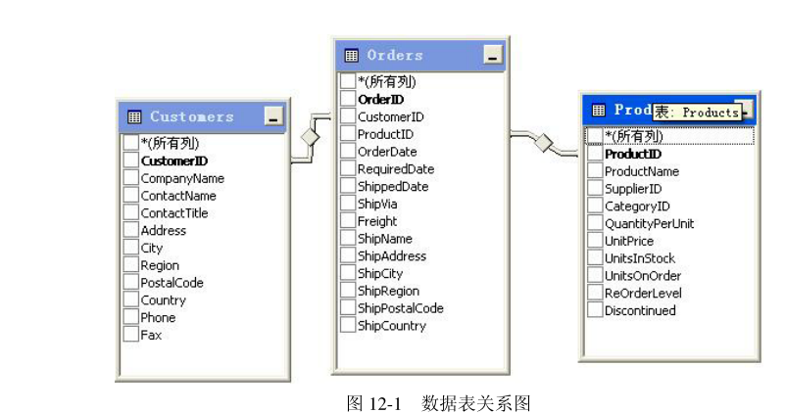
关系模型
6.1 一性回归
关系模型把信息划分为小而简洁的单元。例如，一条销售记录不
会存储被销售的产品的所有信息，而是仅仅存储产品的一个编码，
利用这个编码可以从产品表中获得所有有关产品的信息，如图：

Slide 14
关系模型的设计与应用
6.1 一性回归
关系模型尽可能的划分尽可能小
1NF(无重复的列)
2NF(在1NF的基础上消除了非主属性对码的部分函数依赖)
3NF(在2NF的基础上消除了非主属性对主属性的传递函数依赖)
BCNF(在3NF的基础上消除了非主属性的对主码子集的依赖)
4NF(..)
5NF
电子商务网站
搜索引擎
知识库
媒体网站
大数据HBASE/HDFS

Slide 15
数据访问
6.1 一性回归
面向网络的应用系统开发，无论是B/S模式还是C/S模式系统，需
要考虑如下两个方面：
1.规模问题：
程序被访问的规模
如果上千万人同时访问，则需要考虑到数据库连接等有限的资源问题
一个人连接数据库几秒钟，很多人同时在线…
2.状态问题：
Web应用程序需要在单一请求中执行所有工作
HTTP协议是一个无状态协议，最典型的请求：connect(), read(), print(), close().
Modifty()? 修改数据，变得比较困难.

Slide 16
实验1：用Visual Studio访问SQL数据库

Slide 17
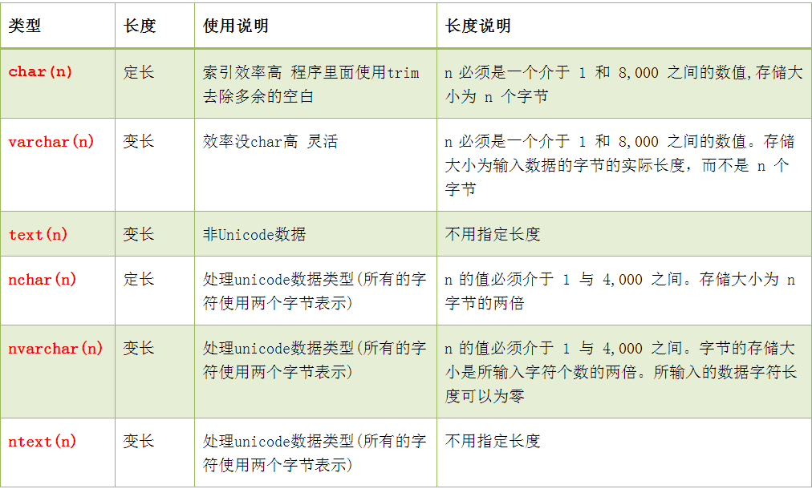
Tip: 数据格式

Slide 18
Tip: SQL语句
6.1 一性回归
对数据库中的数据操作都是通过SQL语句来完成的，因此程序员有
必要了解最基本的SQL 命令语句。
查询 “ SELECT *[列名] FROM 表名”
插入 “INSERT INTO 表名称 VALUES (值1, 值2,....)”
更新 “ UPDATE 表名称 SET 列名称 = 新值 WHERE 列名称 = 某值”
删除 “DELETE FROM 表名 WHERE 子句”
SQL查询：http://www.w3school.com.cn/sql/index.asp

Slide 19
Tip: 联系
6.1 一性回归
1. 在VS中创建一个Users表
字段有两个：username(nvarchar10),account(nvarchar10)
*尝试用SELECT, INSERT, UPDATE, DELETE对其进行操作
不要觉得简单，你设定语句会影响例子程序的运行！
2. 思考用户登录的判断流程
ID | username | password
1 | Lisa | 1234567
2 | Mike | 7654321
3 | Tomas | null

Slide 20
6.1 一性回归
Tip: SQLSERVER数据库各实体间关系
服务器(名)
A1-pc
服务1
服务2
SQLServer
服务3
服务4
管理员
odb
其它用户
数据连接1
数据连接2
数据连接3
数据库
Mydb
表1
表2
USERS
表3

Slide 21
ADO.NET核心类
6.1 一性回归
ADO.NET提供了对SQL Server和XML等数据源以及通过OLE DB和XML公开的数据源的一致访问接口。
ADO.NET 建立在几个核心类之上，这些类可以分为两组：
管理数据的类：DataSet， DataTable，DataRow，DataRelation
连接数据的类：Connection，Command，DataReader

Slide 22
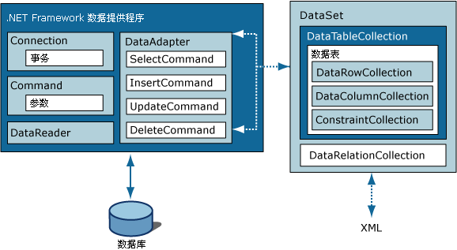
ADO.NET核心类
DataSet集团和Connection集团分别用于实现数据操作和数据访问的分离。

Slide 23
ADO.NET核心类
6.1 一性回归
管理数据的类（DatSet集团）是通用的，不管使用什么样的数据源，获取的数据都被存储在同样的包含器DataSet类中。DataSet类与集合或数组具有相同的功能，都被用来存储数据，但DataSet类还包含这些数据之间的关系，因此DataSet对象中存在行、列和表关系等概念。
连接数据源的类（DataConnection集团）则针对不同的数据源有着不同的类来对应，他们统称为ADO.NET数据提供器。数据提供其针对不同的数据源进行了定制以使他能够与数据源进行最好的交互。

Slide 24
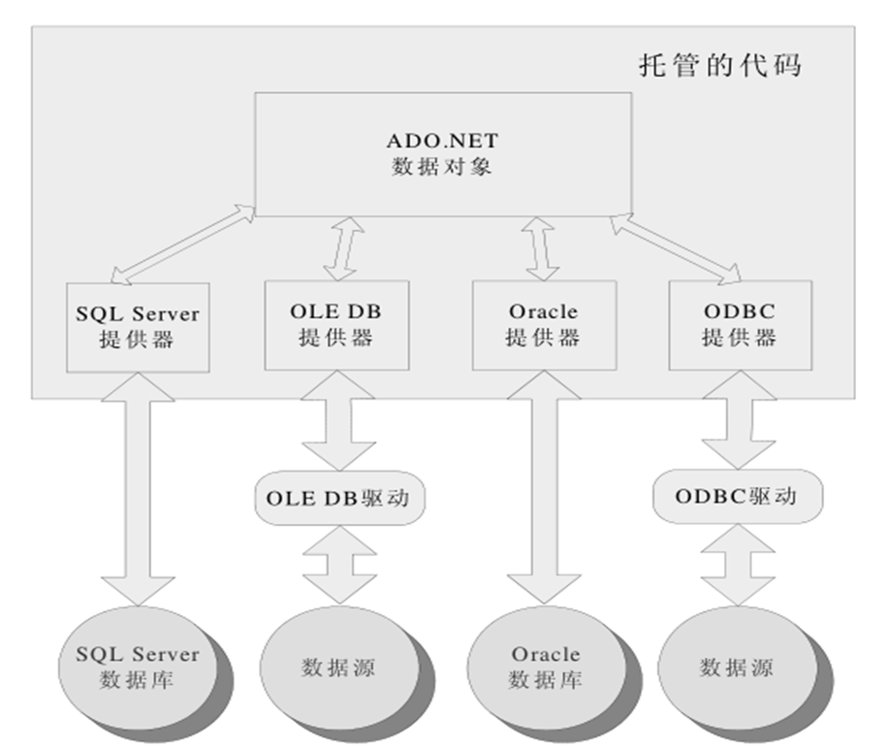
ADO.NET数据提供器（连接数据的类）

Slide 25
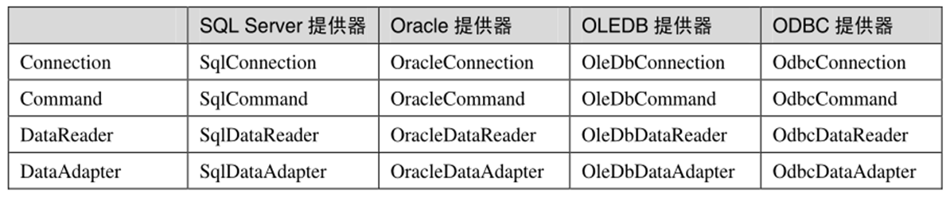
ADO.NET数据提供器（连接数据的类）

Slide 26
DataConnection集团结构
连接数据的类
针对不同的数据源有着不同的类来对应
Connection对象：建立与特定数据源的链接
Command对象：对数据源执行命令
DataReader对象：从数据源中读取只进且只读的数据流
DataAdaper对象：用于将数据填充到DataSet

Slide 27
DataSet集团结构
DataSet类及其子类(用来存储数据,封装到XML里面)
Tables集合 （DataTable对象）
Rows （DataRow对象）
Collums (DataColumn对象)
Contraints (Constraints对象)
DefaultView (DataView对象)
Relations集合
DataRelations (DataReelations对象）

Slide 28
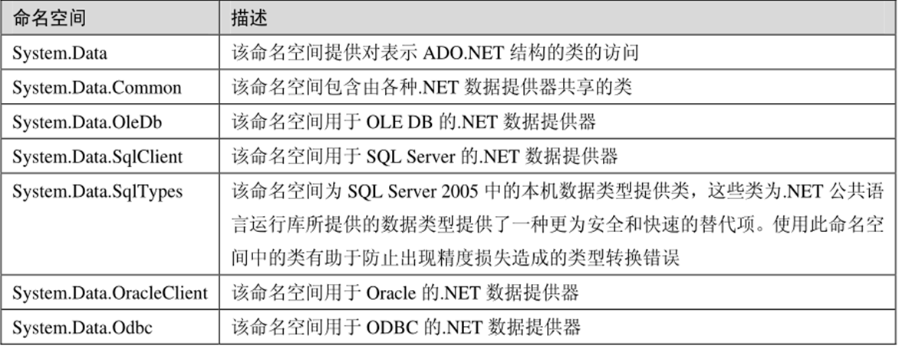
ADO.NET命名空间

Slide 29
ADO.NET的两种访问方式
直接访问数据
建立连接->数据操作->断开连接
不连接访问数据
建立连接->DataSet+DataAdapter保存数据副本->断开->仍可以操作数据
适合Web编程

Slide 30
实验2：用Winform实现用户登录

Slide 31
思考：用户登录的系统判断流程图

Slide 32
视频讲解
*访问Access数据库
访问SQL Server数据
简单数据查询步骤：
1. 创建Connection、Command和DataReader对象
2.使用DataReader对象从数据库获取信息，并显示
3.关闭连接
4.发送到客户端。
*插入和更新步骤：
1.创建Connection和Command对象
2执行SQL语句

Slide 33
核心语句：
String selectSQL = “select * from users where…”;
sqlConnection sqlConnection = CreateConnection();
sqlCommand cmd = new SqlCommand(selectSQL,sqlConnection);
sqlDataReader reader;
sqlConnection.Open();//打开数据库
reader = cmd.ExecuteReader();//从数据库中读取数据
reader.Read();

Slide 34
作业（实际上只有一个作业）
安装SQL Express (如果已经自带，则不用)
建立数据库，在数据库下建立一张表。
测试github上的程序
试着用cmd.ExecuteNonQuery()方法插入一条数据。
提交文件程序，包括*.cs文件。
10月31日之前提交。

